Slide 1
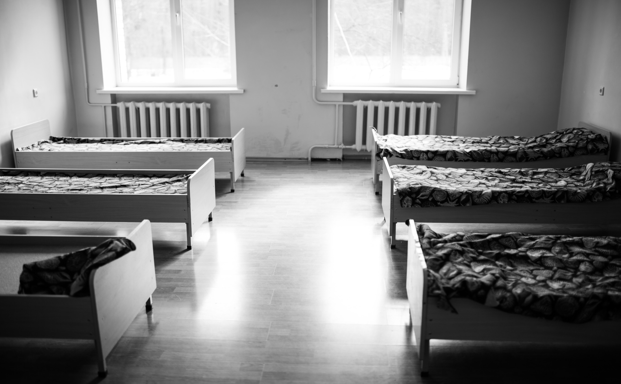
Вміти бачити людину

Slide 3
Дякую за час
Наші контакти
Тел: 0676850140
Пошта: tbpeopleua@gmail.com
Соц.мережі:
Спільнота
https://www.facebook.com/TBpeopleUkraine/
Допомога
https://www.facebook.com/TBpeopleUA.Volunteer/
Добру бути!

